Slide 1


Slide 2
Inondations des 13 et 14 novembre 2010 à Tubize
Situation des rues répertoriées par ordre alphabétique
Ce montage est destiné aux candidats à l’achat d’un bien dans l’entité de Tubize

Slide 3
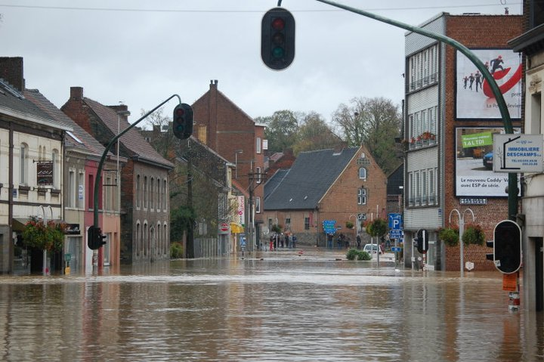
Rue de Bruxelles

Slide 4
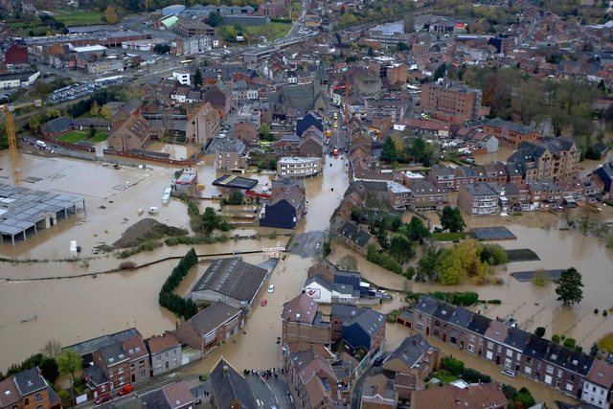
Pont de la rue de Bruxelles
Maison
Communale
Clinique
du Parc
Rue de Nivelles

Slide 5
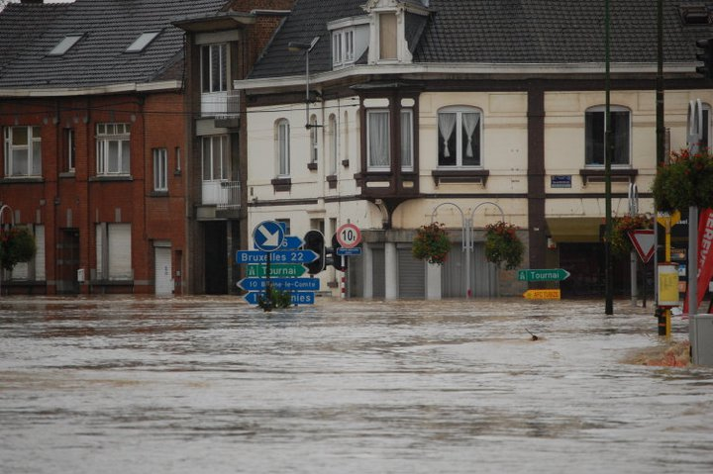
Angle de la rue de Bruxelles – Bld. Georges Deryck

Slide 6
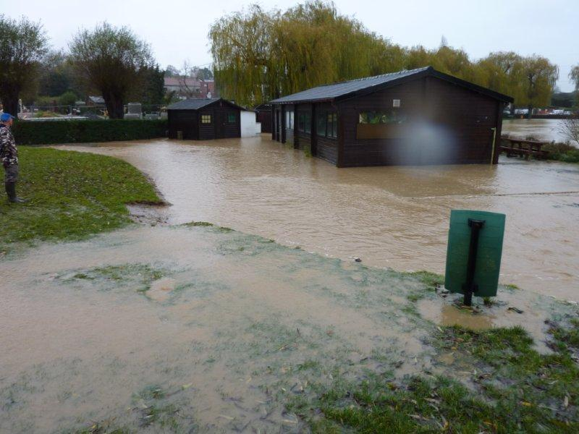
Buvette des étangs de Coeurcq

Slide 7
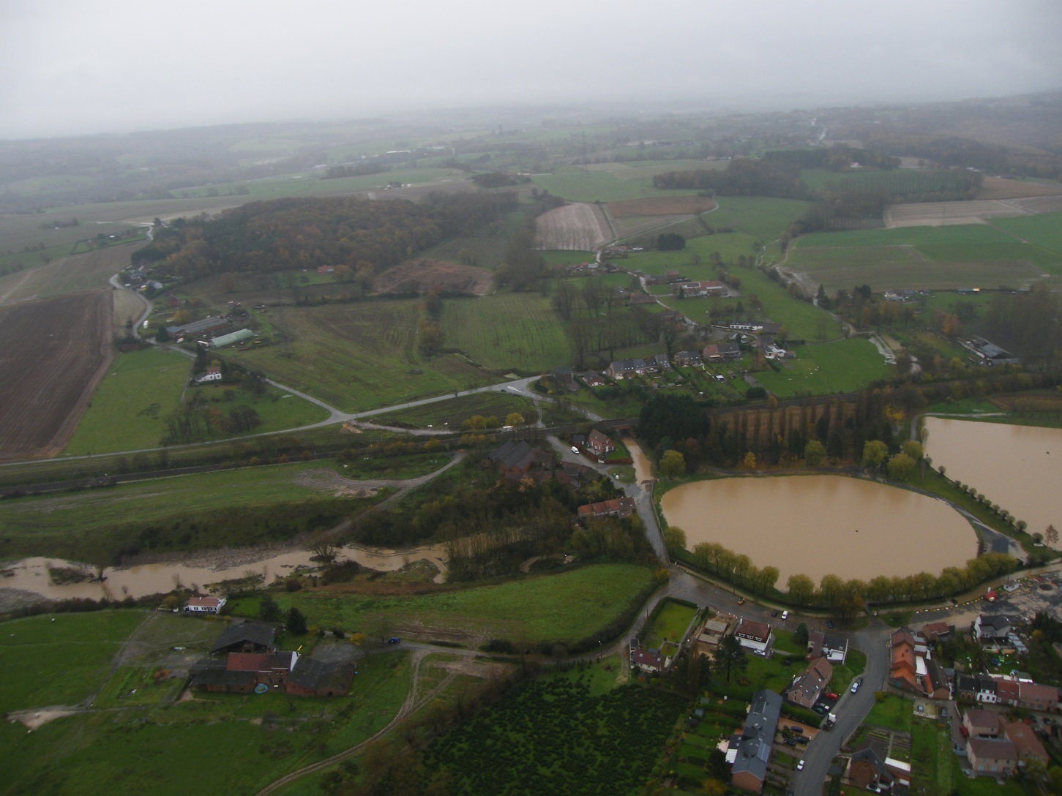
Rue de Coeurcq - Etangs de Coeurcq
Moulin
Fantôme
Rue de Coeurcq

Slide 8
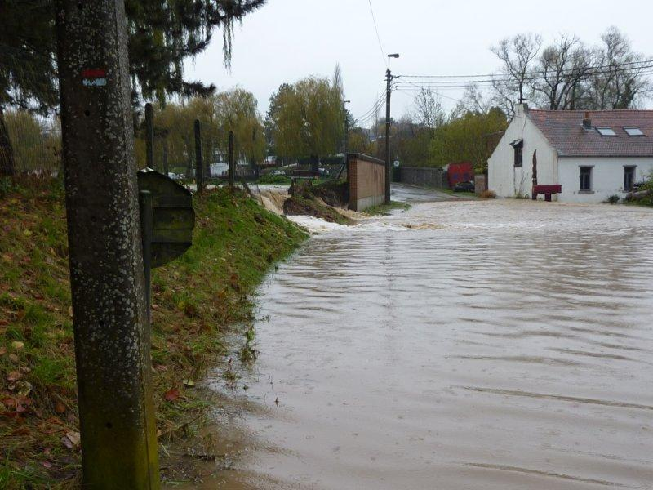
Rue de Coeurcq
Moulin
Fantôme

Slide 9
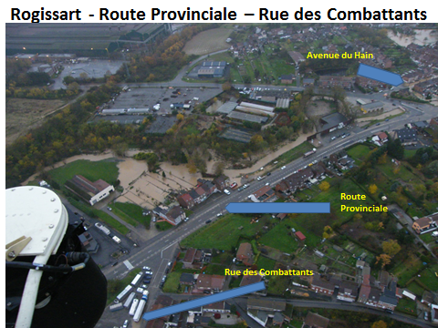
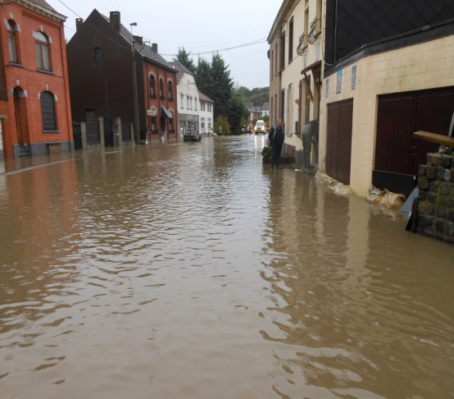
Rue des Combattants
Rue des Combattants le
04/10/2012

Slide 10
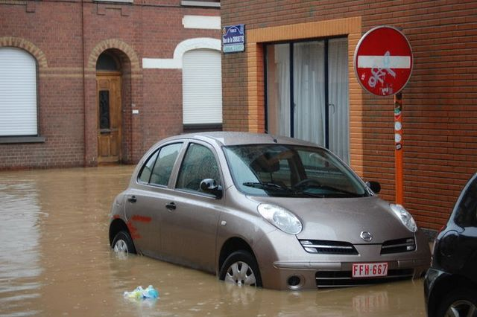
Rue de la Croisette

Slide 11
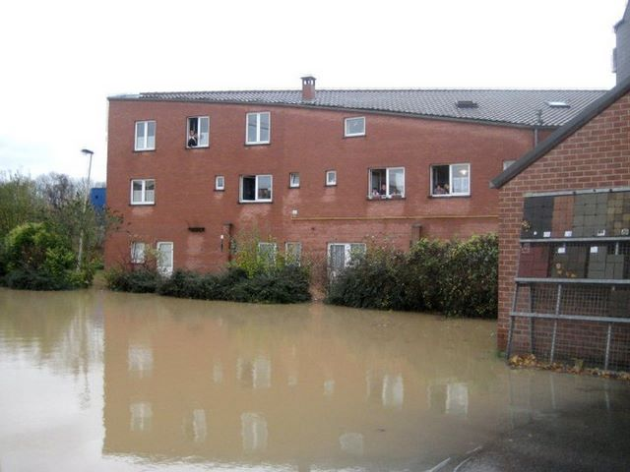
Rue du Pont Demeur

Slide 12
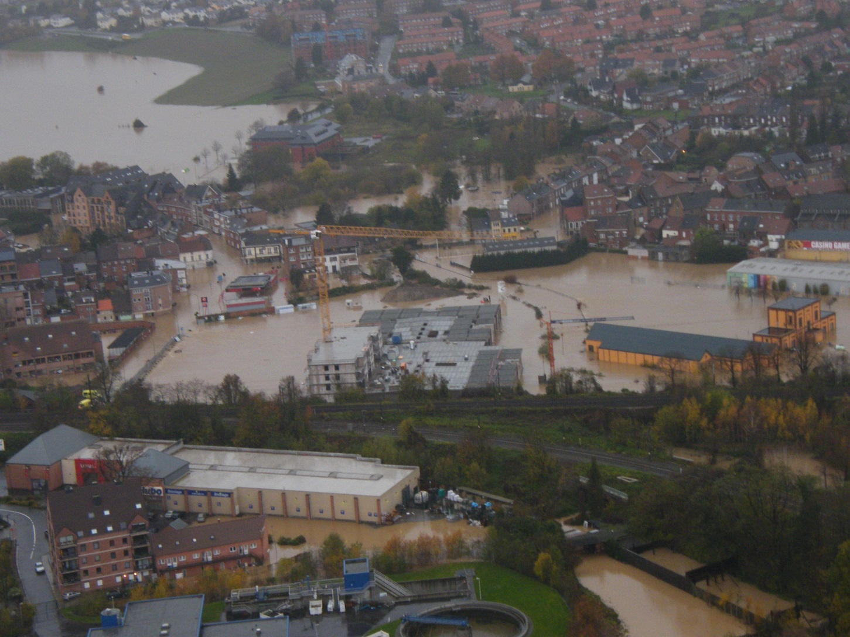
Rue du Pont Demeur
Home
Hubo

Slide 13
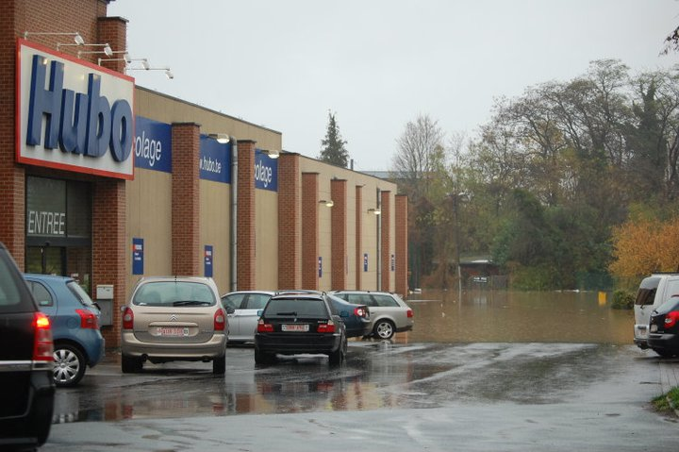
Rue du Pont Demeur

Slide 14
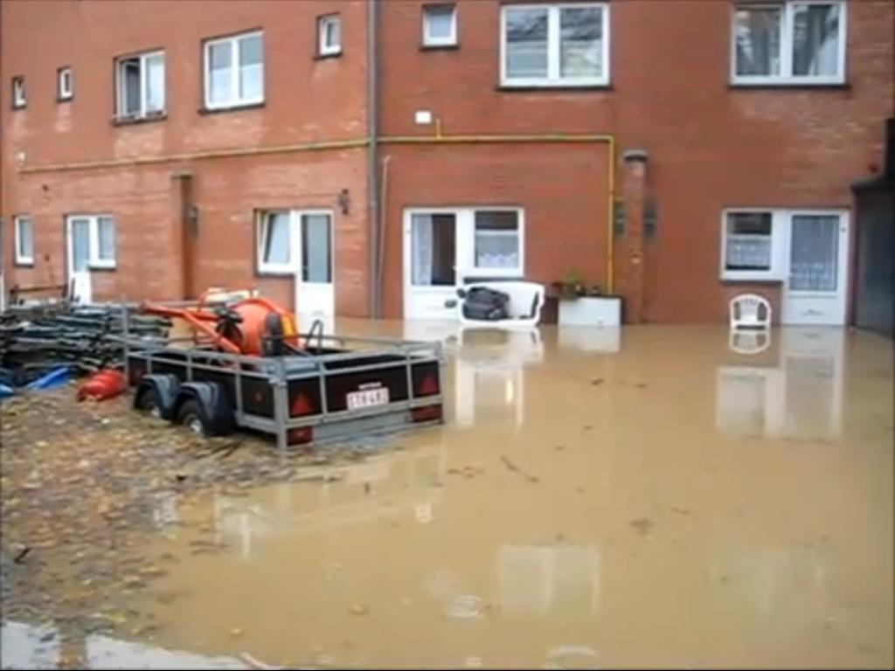
Rue du Pont Demeur

Slide 15
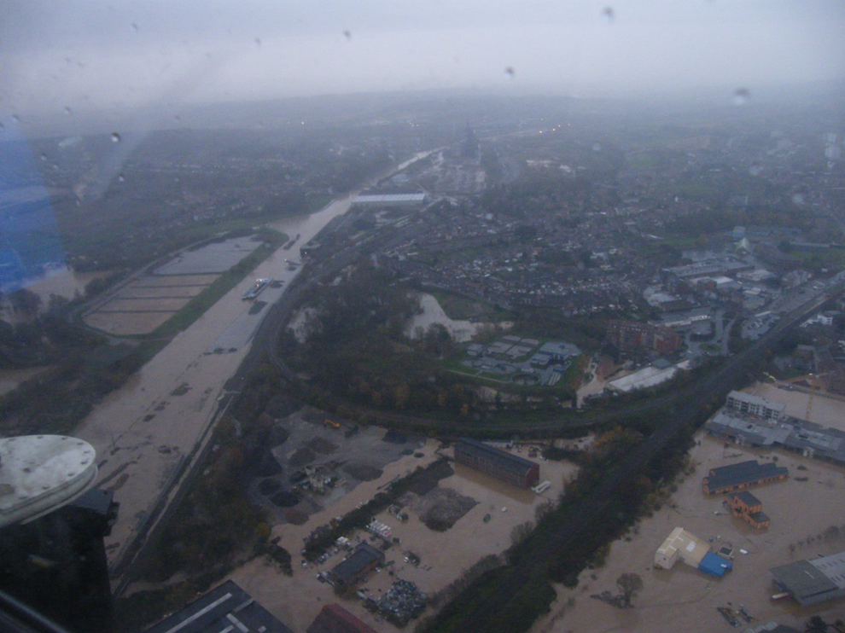
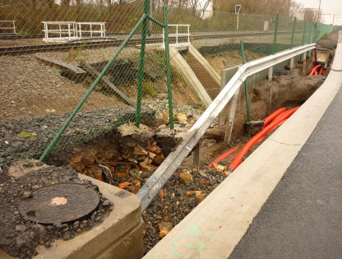
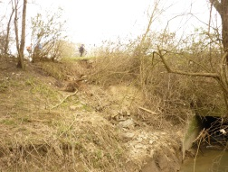
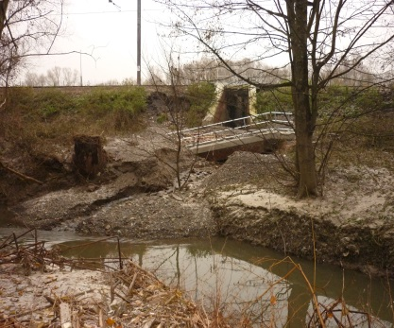

Rue du Pont Demeur – rue des Déportés
Rue des Déportés
Rue du Pont Demeur
Débordement du canal vers la rue
du Pont Demeur et le Centre de Tubize
Pont
Débordement du canal vers la rue des Déportés
Pont

Slide 16
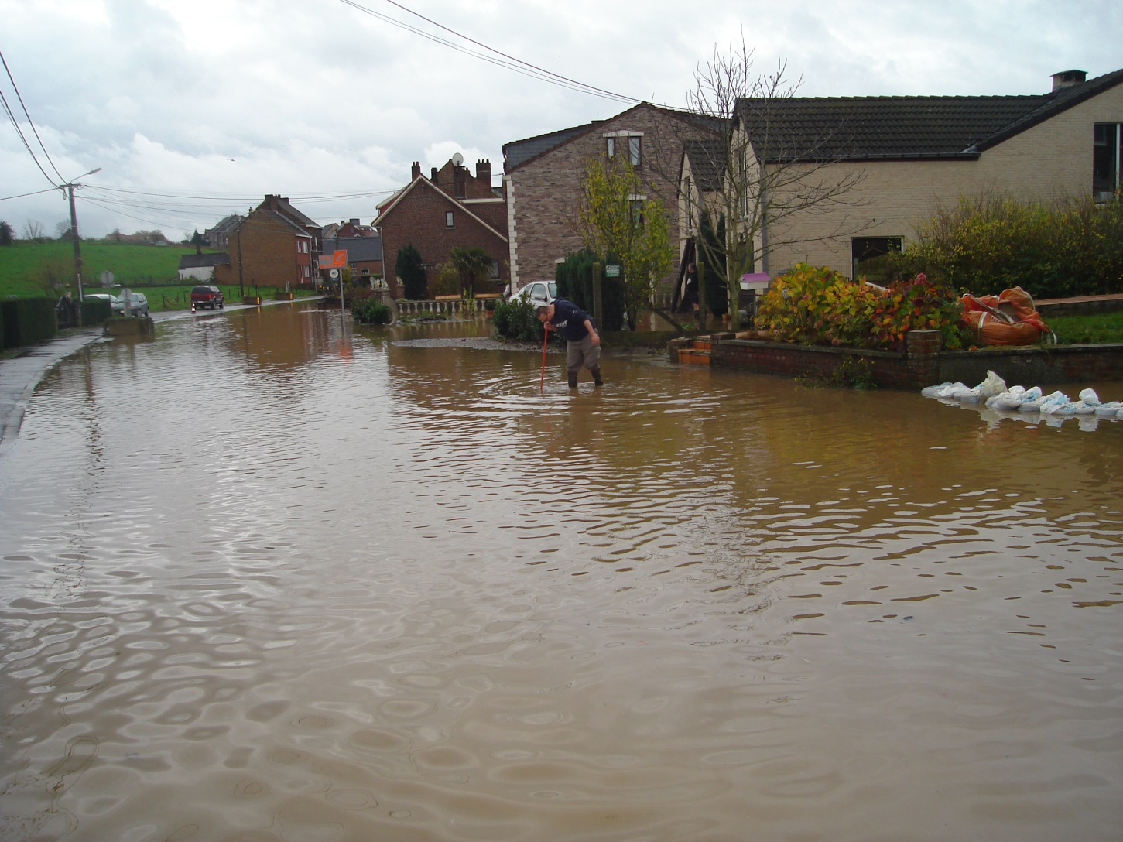
Rue des Déportés

Slide 17
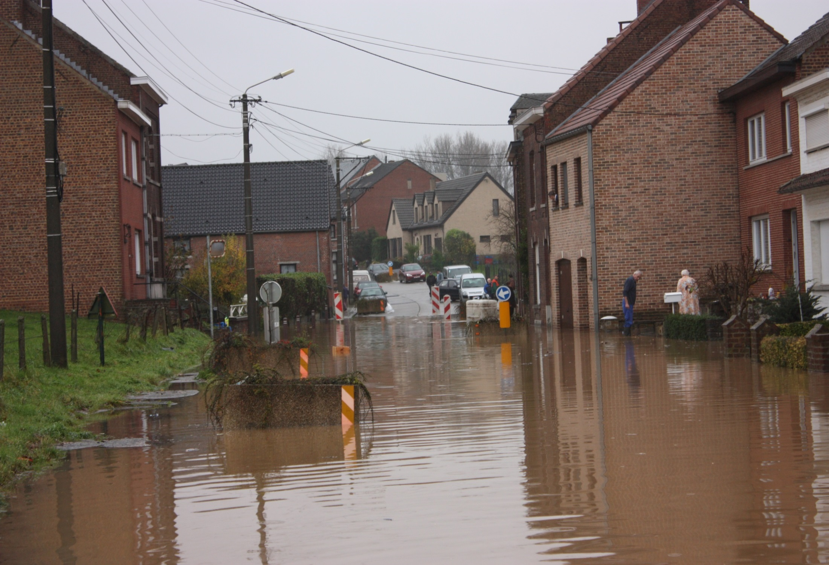
Rue des Déportés
Vers Clabecq

Slide 18
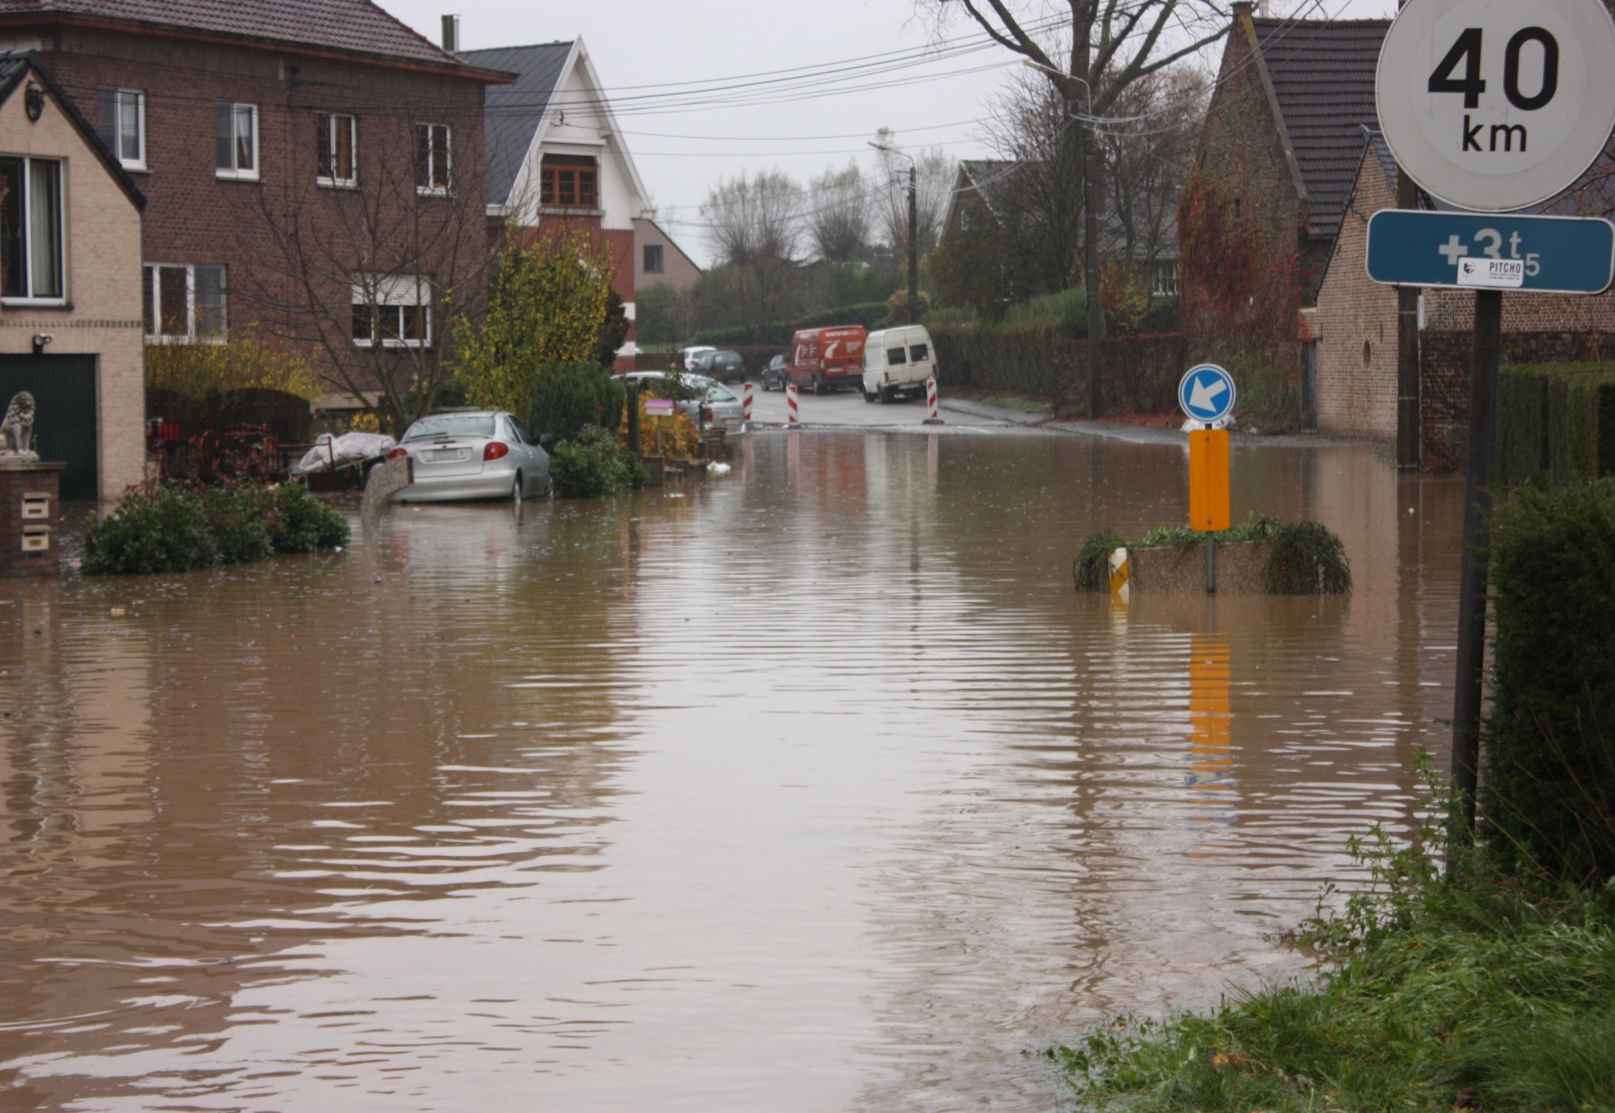
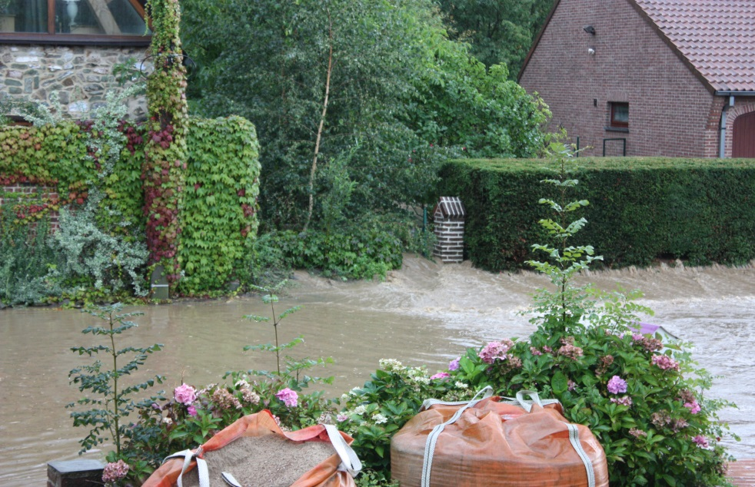
Rue des Déportés
Vers Lembeek
Ces inondations ont également été provoqués par le débordement du Ry du Vraimont

Slide 19
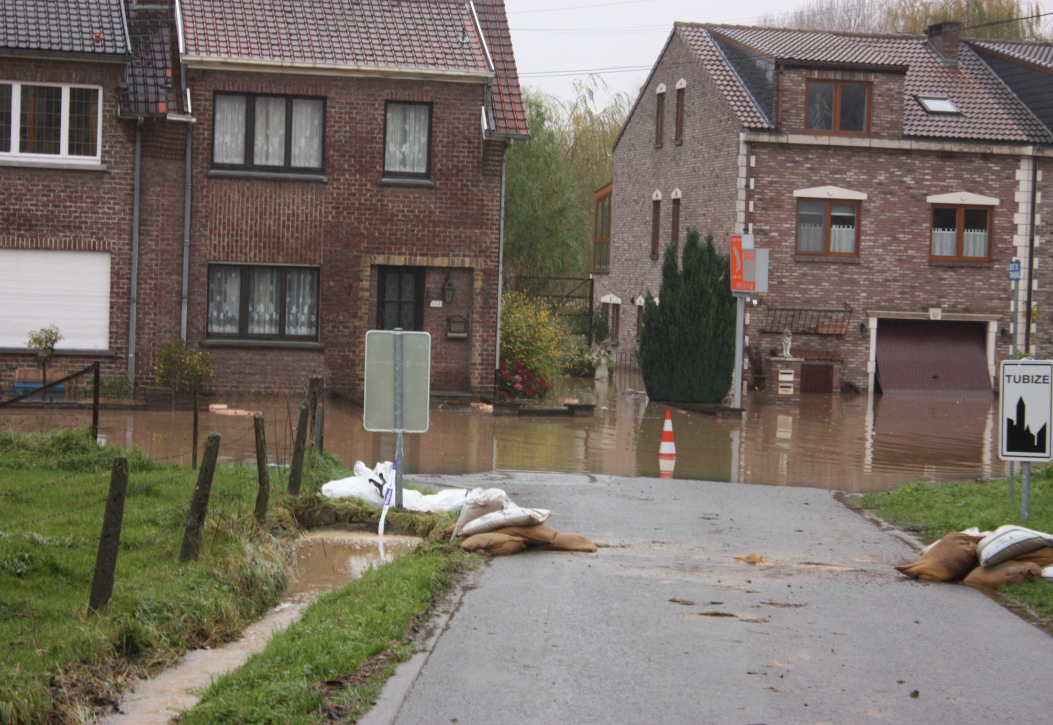
Rue des Déportés (à hauteur de la rue du Transval)

Slide 20
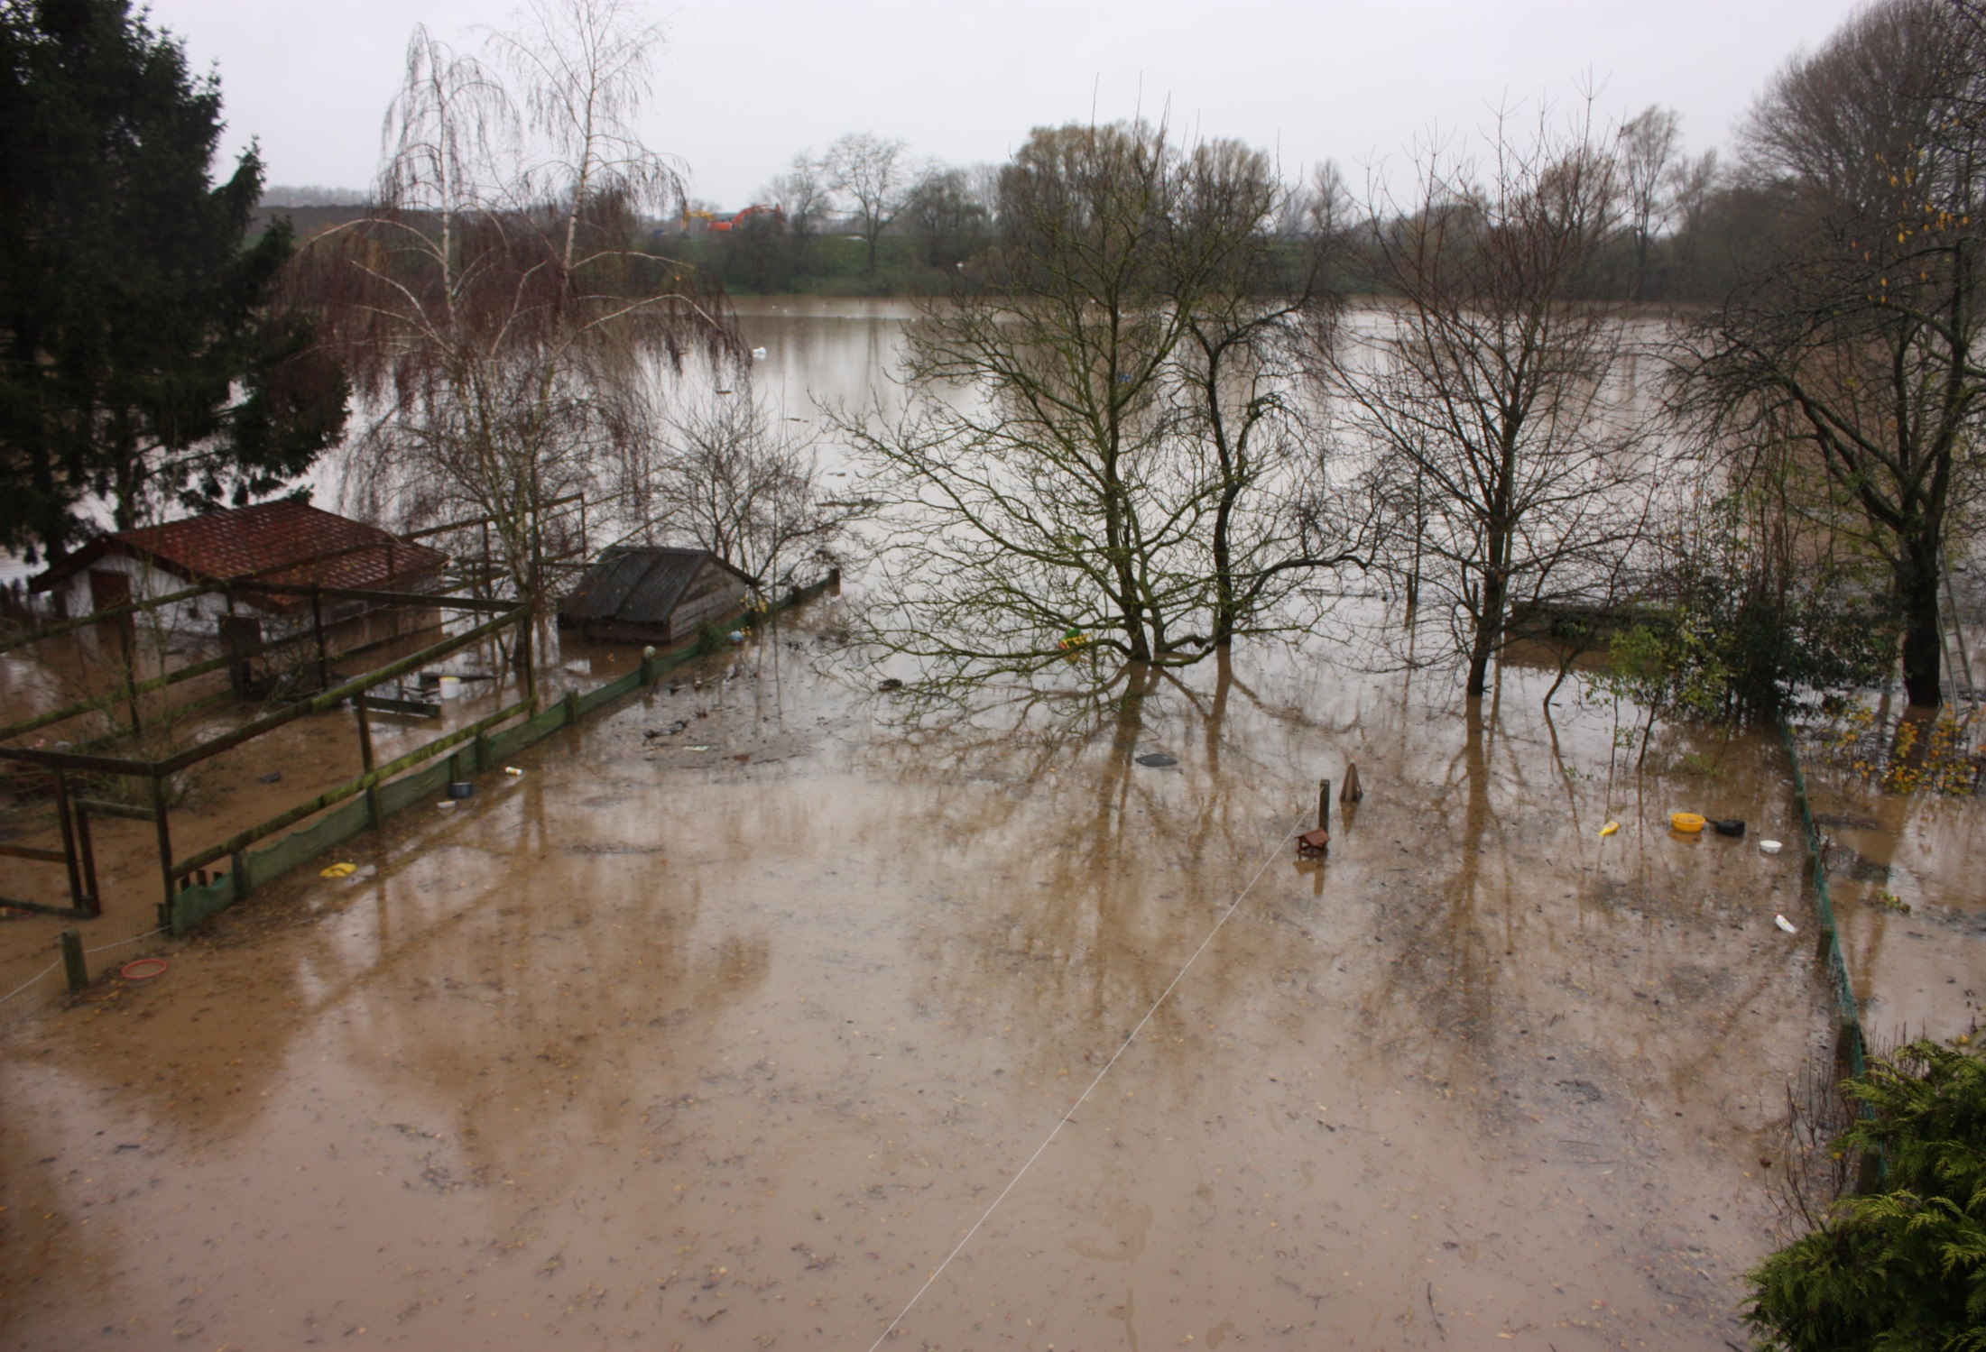

Rue des Déportés (vue côté des jardins)
Le canal
La rue des Déportés a également
subit le débordement du canal

Slide 21
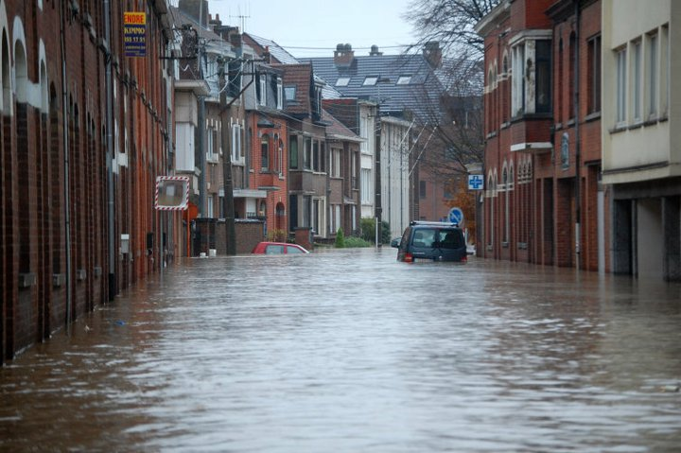
Boulevard Georges Deryck

Slide 22
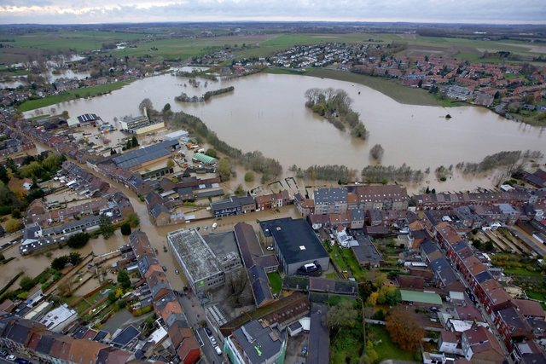
Boulevard Georges Deryck – rue Ferrer
Stierbecq
Arsenal
Boulevard
Deryck
Rue Ferrer
Centre
Culturel

Slide 23
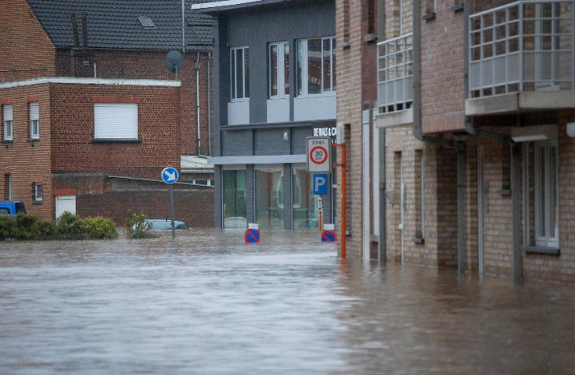
Boulevard Georges Deryck

Slide 24
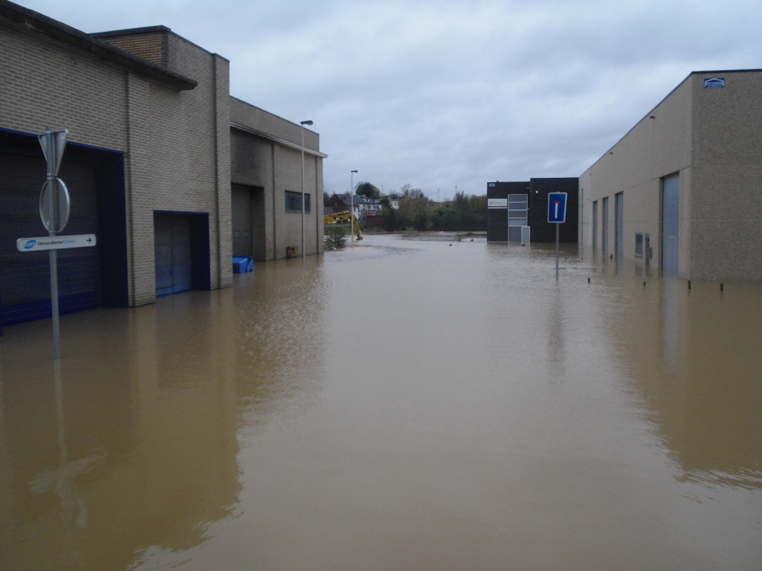
Zoning Fabelta

Slide 25
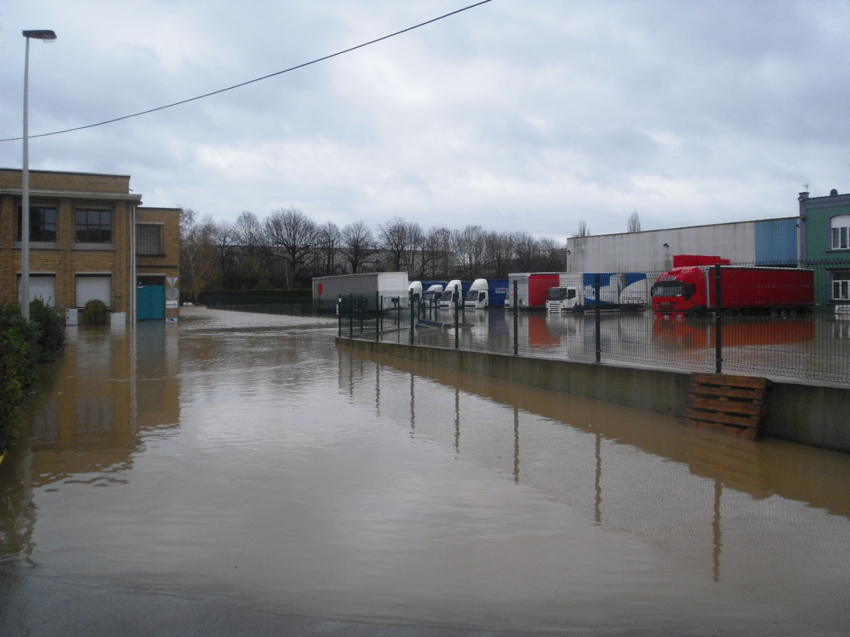
Zoning Fabelta

Slide 26
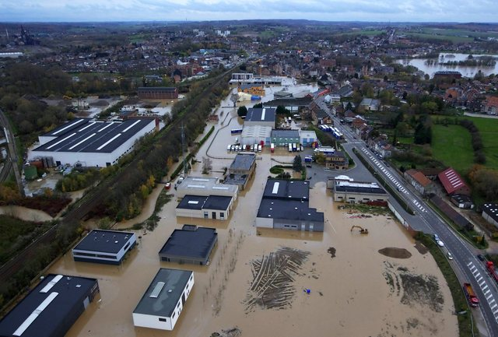
Zoning Fabelta
Home

Slide 27
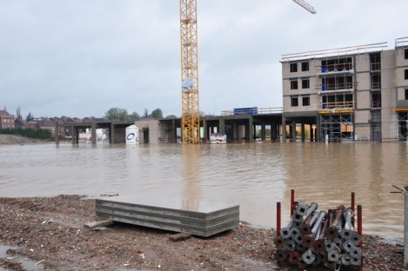
Résidence Fabelta

Slide 28
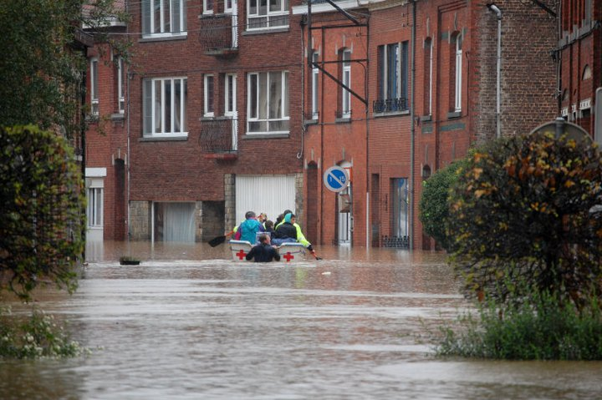
Rue Ferrer

Slide 29
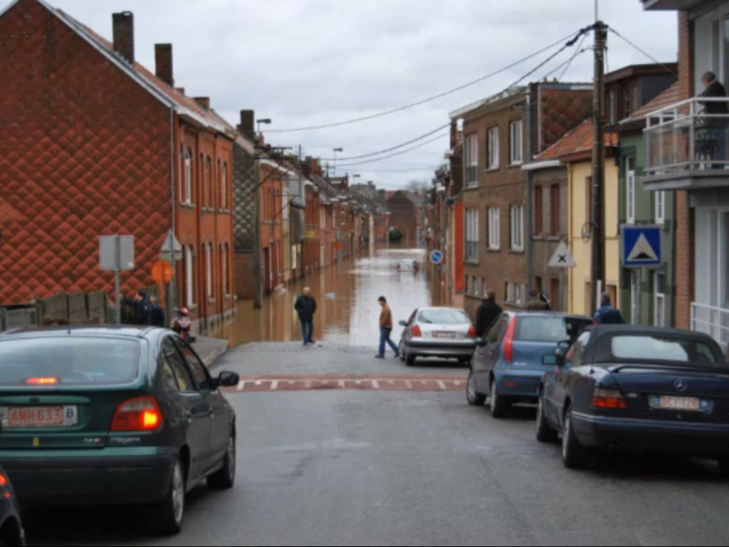
Rue Ferrer

Slide 30
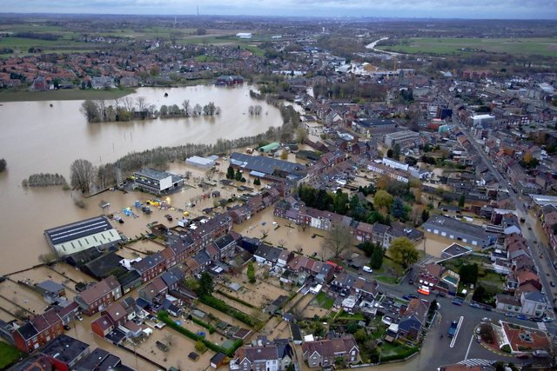
Rue Ferrer – Rue de Mons
Cité Jacquet
Rue de Mons
Arsenal
Rue Ferrer
Rue des Marais

Slide 31
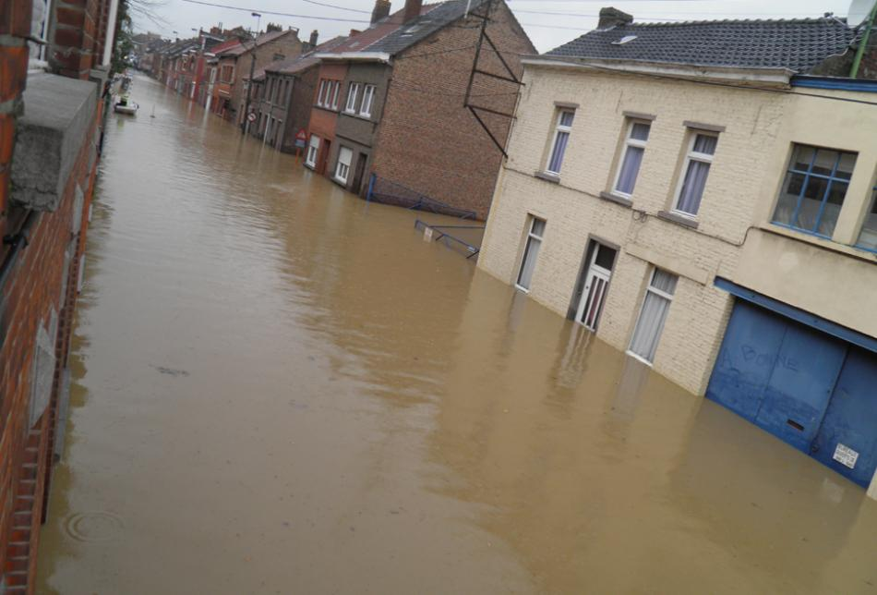
Rue Ferrer

Slide 32
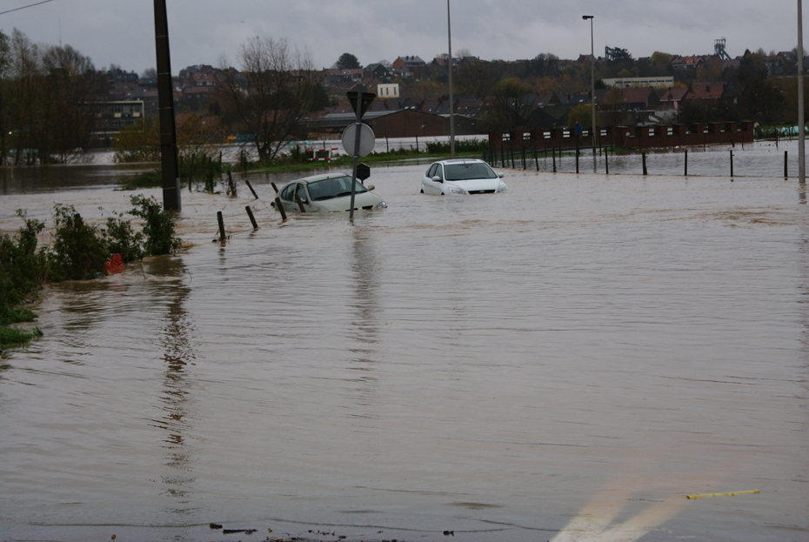
Rue des Frères Van Bellinghen à hauteur du Pont d’Ophain

Slide 33
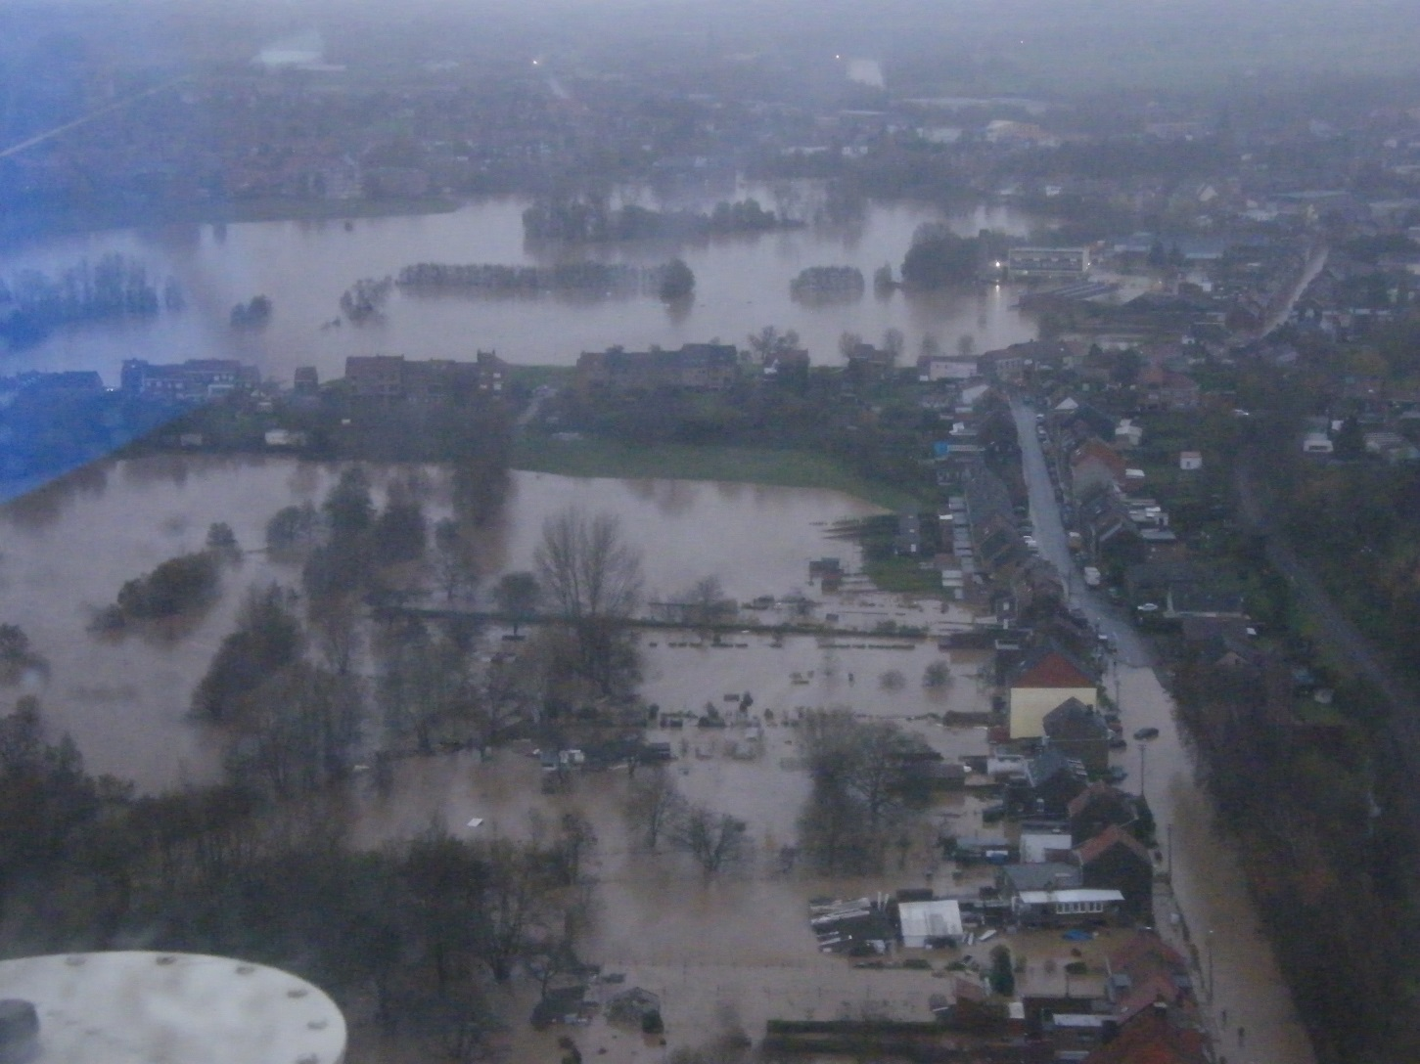
Rue des Frères Van Bellinghen – rue Ripainoise
Rue des Frères Van Bellinghen
Rue Ripainoise

Slide 34
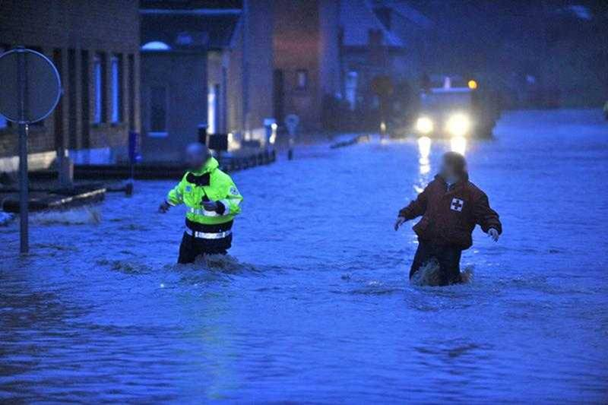
Avenue du Hain

Slide 35
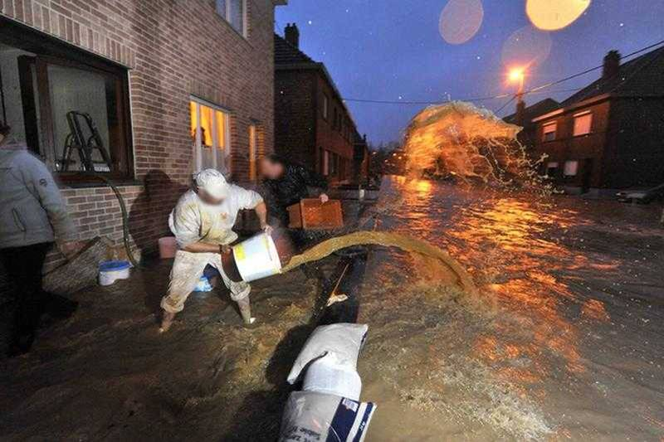
Avenue du Hain

Slide 36
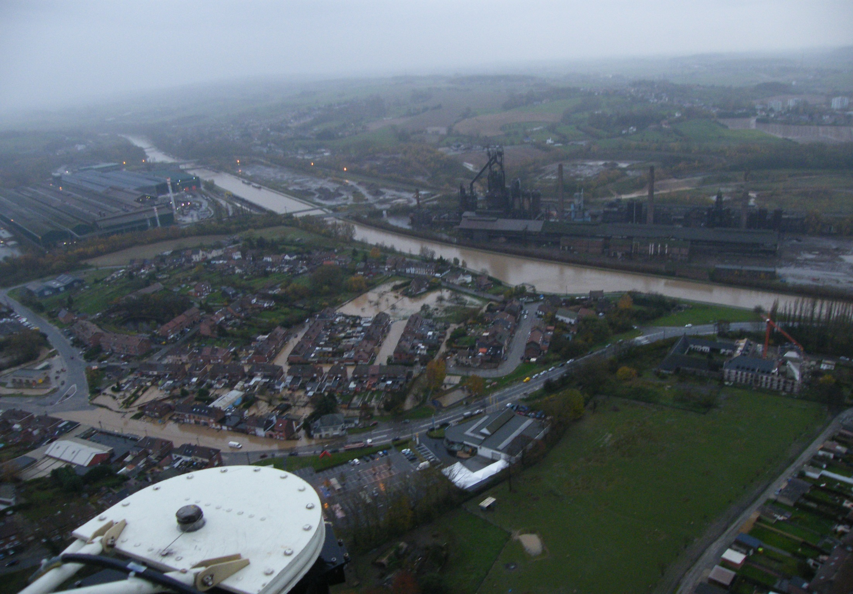
Avenue du Hain
Avenue Jules
Maréchal
Av. des
Roses
Rue du Vieux
Mayeur
Route
Provinciale
Avenue du Hain

Slide 37
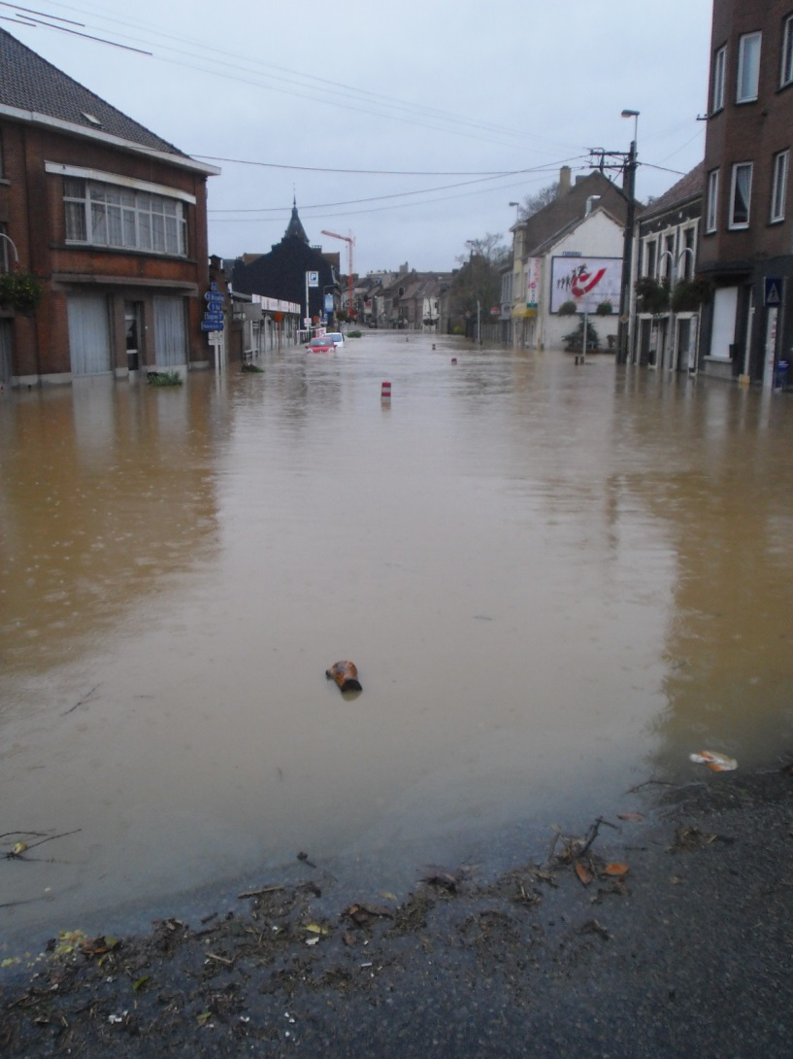
Photo prise de la Chaussée de Honzocht

Slide 38
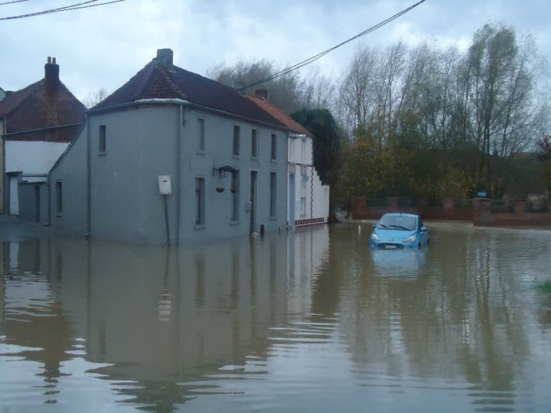
Impasse du Pont d’Ophain

Slide 39
Cité Jacquet
Cité Jacquet
Arsenal

Slide 40
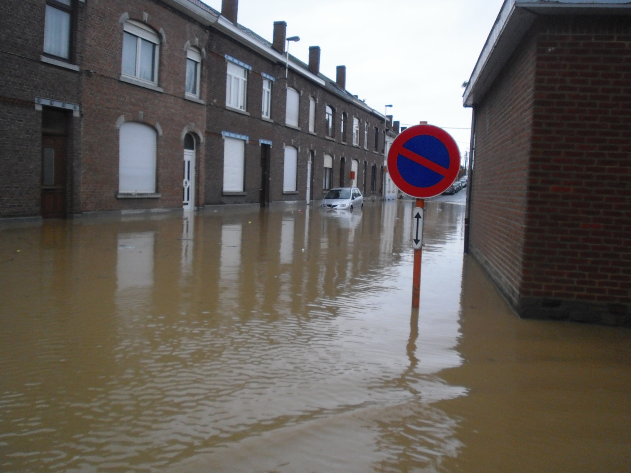
Rue Lacroix

Slide 41
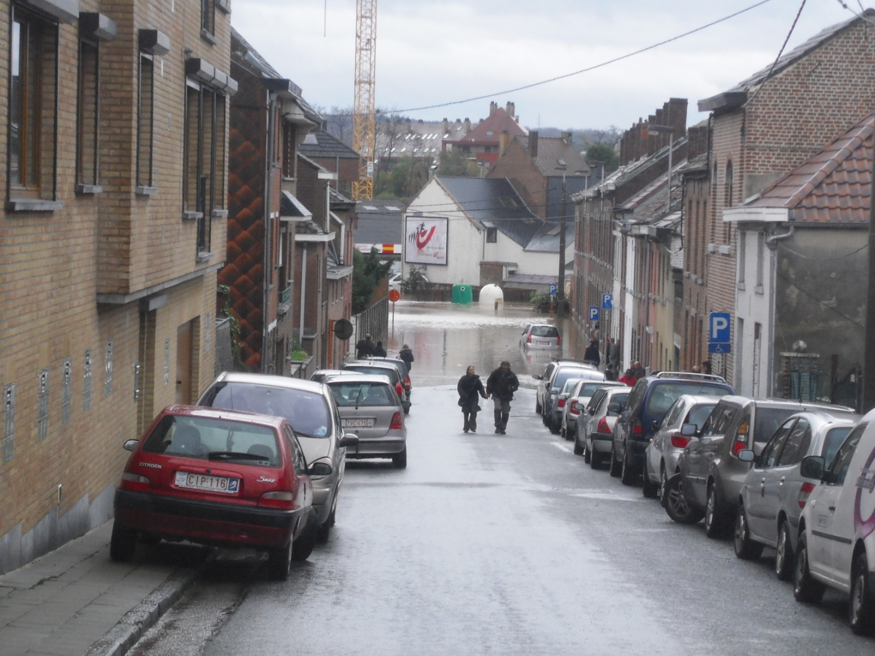
Rue Lacroix

Slide 42
Rue des Marais
Arsenal
Rue des Marais

Slide 43
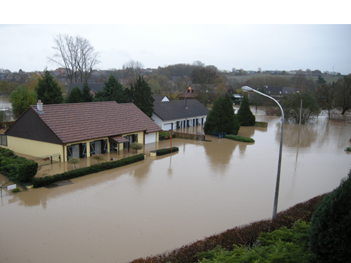
Rue de la Maraude

Slide 44
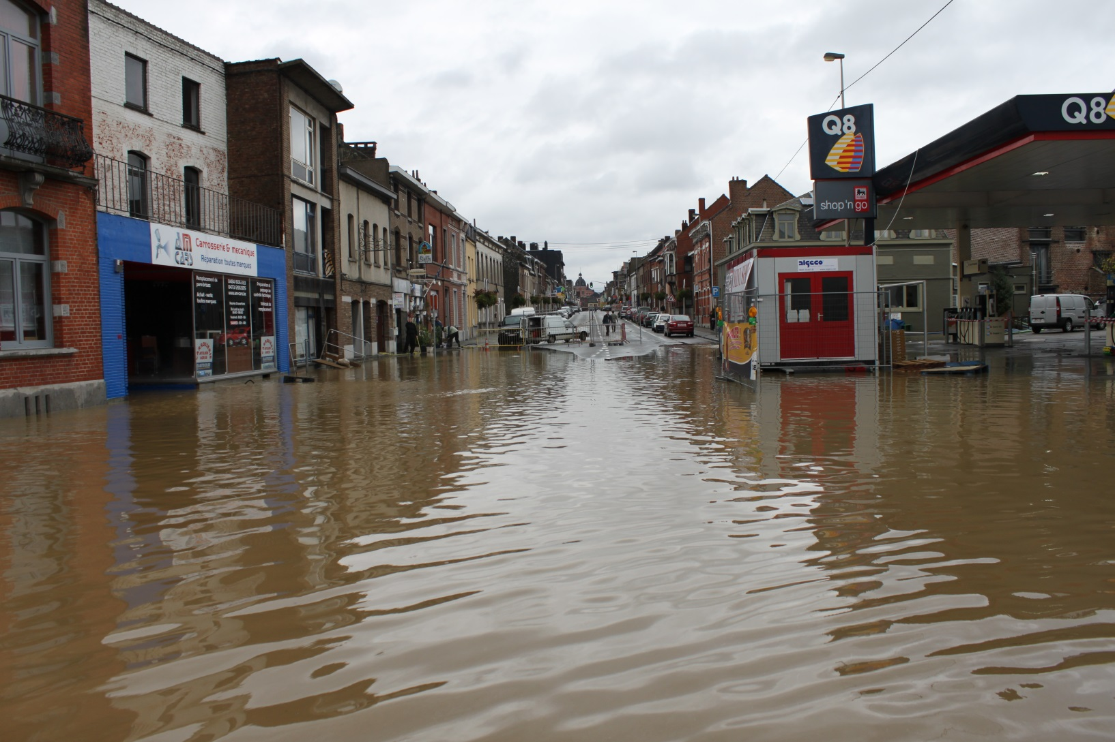
Rue de Mons

Slide 45
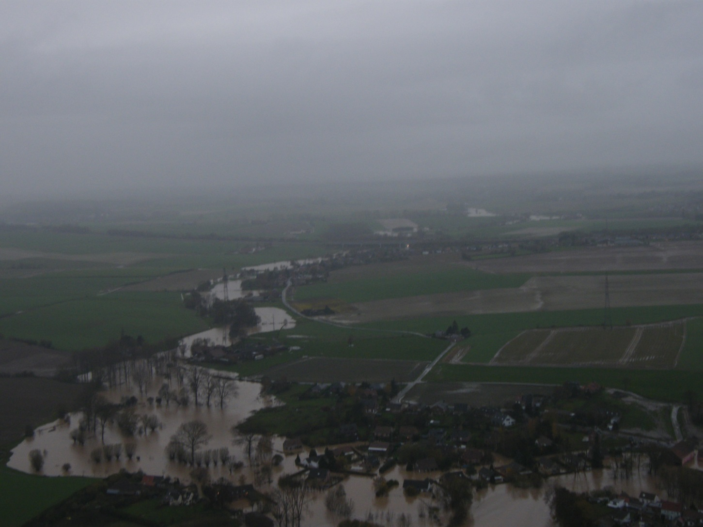
Rue de la Maraude – rue des Pierres
Rue Try Bas
Rue de la
Maraude
Rue des
Pierres

Slide 46
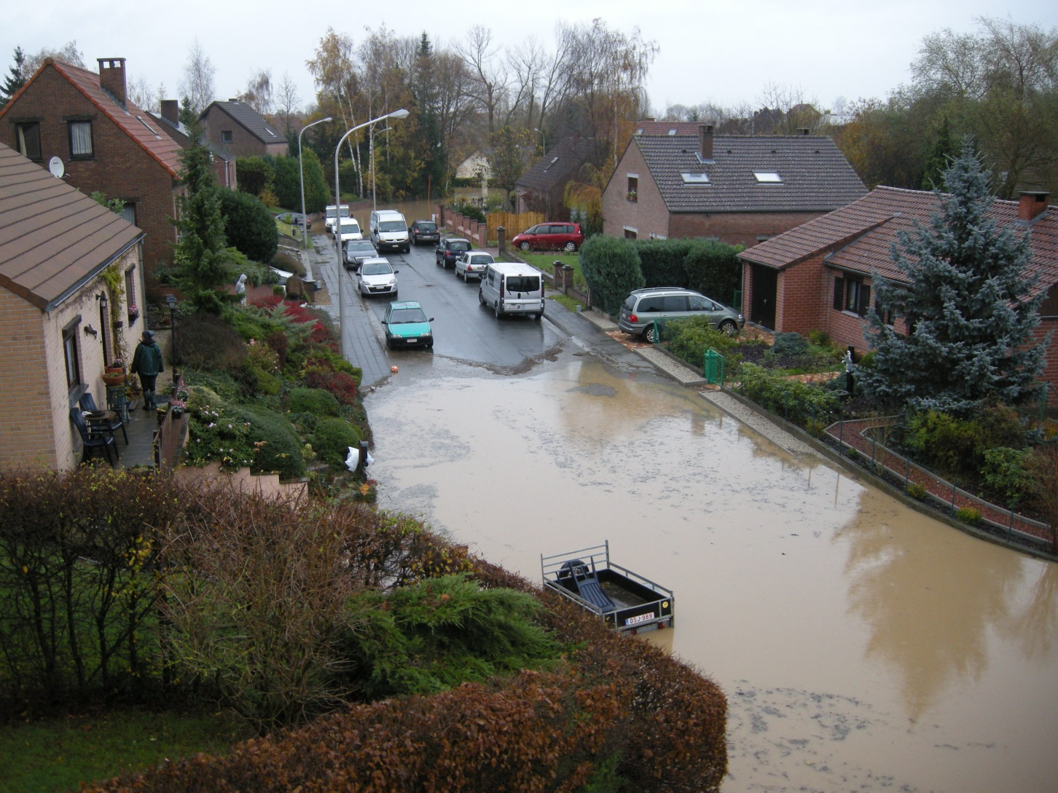
Rue de la Maraude

Slide 47

Avenue Julien Maréchal
Avenue Julien Maréchal

Slide 48
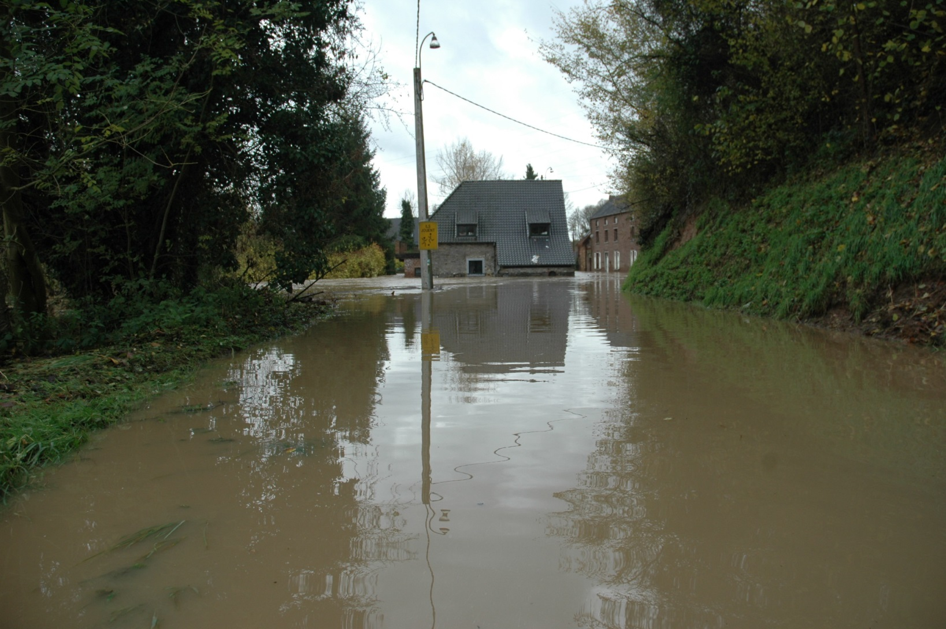
Rue du Moulin

Slide 49
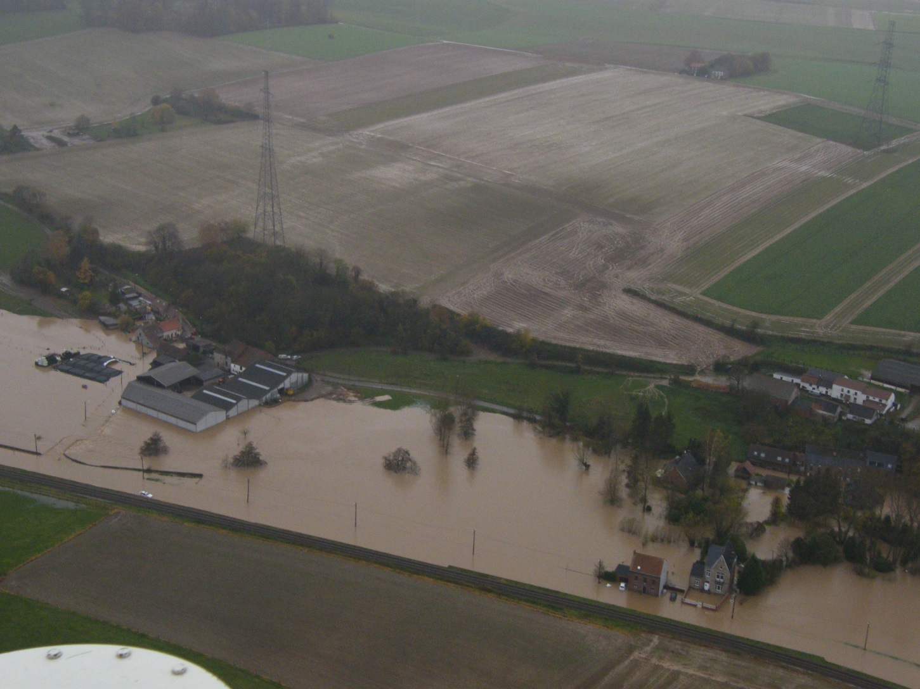
Rue du Moulin - rue Ripainoise
Rue du Moulin
Pont de
Ripain
Rue Ripainoise

Slide 50
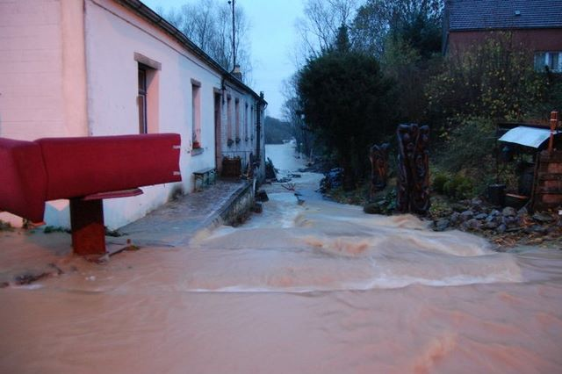
Moulin Fantôme (rue de Coeurcq)

Slide 51

Rue de Nivelles

Slide 52

Rue des Pierres

Slide 53
Rue des Pierres
Rue des Pierres

Slide 54
Rue des Poissonniers

Slide 55

Rue des Ponts

Slide 56

Rue des Ponts
Rue des Ponts
Centre
culturel
Arsenal

Slide 57

Route Provinciale

Slide 58

Route Provinciale

Slide 59

Route Provinciale

Slide 60

Rue Reine Astrid

Slide 61

Place du Remblai

Slide 62

Place du Remblai
Pont
d’Ophain
Stierbecq
Arsenall
Place du
Ramblai
Cité
Jacquet

Slide 63
Rue Ripainoise
Arsenal
Rue Ripainoise

Slide 64
Rue Ripainoise - rue du Moulin
Rue Ripainoise

Slide 65

Rogissart - Route Provinciale – Rue des Combattants
Avenue du Hain
Route
Provinciale
Rue des Combattants

Slide 66

Avenue des Roses
Avenue des Roses

Slide 67

Rue Salvatore Allende

Slide 68

Avenue de Scandiano

Slide 69

Avenue de Scandiano
Avenue
Scandiano
Home
Clinique

Slide 70

Avenue de Scandiano

Slide 71

Avenue de Scandiano

Slide 72

Haut Stehoux

Slide 73

Stehoux Centre

Slide 74

Stehoux
Stehoux Centre
Haut Stehoux
Le Coeurcq

Slide 75


Tennis – Bâtiment du C.P.A.S.

Slide 76

Rue du Try

Slide 77

Rue du Try
Rue du Try
Pont
d’Ophain
Rue des frères
Van Bellinghen

Slide 78

Rue du Vieux Mayeur
Rue du Vieux Mayeur

